Slide 1
SISTEMA DE INFORMACIÓN PANADERÍA FRUTO PAN
GRUPO
Helen Baquero
Yarley Medina
Miller Barrera
Sebastián Soler

Slide 2
PLANTEAMIENTO
DEL PROBLEMA

Slide 3
La panadería fruto pan presenta dificultades para su desarrollo administrativo y financiero ya que no cuentan con la información suficiente para poder facilitar y llevar el correcto manejo de materia prima que adquieren semanalmente para la producción de los diferentes productos que ofrecen a la comunidad, además existen deficiencias en el conocimiento de materia prima disponible, porque solo tienen conocimiento de las facturas de compra mas no del gasto y disponibilidad, si quisieran tener una idea sobre la materia prima, deberían observar minuciosamente las cantidades disponibles, haciendo que este trabajo sea molesto, con un buen manejo del inventario.

Slide 4
Además, del mismo modo existen falencias en la falta de representación de ingresos puesto que anotan en un cuaderno solamente los ingresos diarias, teniendo poca percepción del desarrollo semanal, igualmente no tienen un proceso definido para la producción de los productos, al no tener un paso a paso general puede llegar a ser engorroso para los nuevos empleados no tener un guía que les facilite su labor.

Slide 5
JUSTIFICACIÓN

Slide 6
Con este sistemas de información buscamos generar un fácil acceso al conocimiento del inventario, pudiendo llegar a saber en cuestión de segundos la materia prima disponible y así optimizando tiempo y dinero además llegar a plantear un paso a paso general en la creación del producto para los trabajadores nuevos, así su función se facilitara en gran medida.

Slide 7
OBJETIVO GENERAL
• Construir un sistema de información que permita a la panadería fruto pan gestionar su inventario, registrar sus facturas y el proceso de elaboración del producto.
OBJETIVO ESPECIFICO
•El sistema debe permitir el ingreso del inventario
•Debe permitir el ingreso de las ganancias y para sacar el promedio de las ganancias al final del mes
•Definir la producción de el inventario que se compre
•Caracterizar los procesos de elaboración de cada producto para tener los procesos claros

Slide 8
DELIMITACIÓN
Este proyecto se realizara en un periodo de 5 trimestres que comprende desde abril del 2019 hasta agosto de 2020. Delimitación geografía El lugar es la Panadería fruto pan del barrio Boyacá real.
ALCANCE
El planteamiento se realiza para desarrollar un software que permita a la panadería Fruto pan tener la posibilidad de tener un conocimiento de su inventario además de esto tener una guía de pasos de la elaboración del los productos que ofrece la panadería,

Slide 9
DIAGRAMAS DE FLUJO DE PROCESO

Slide 10
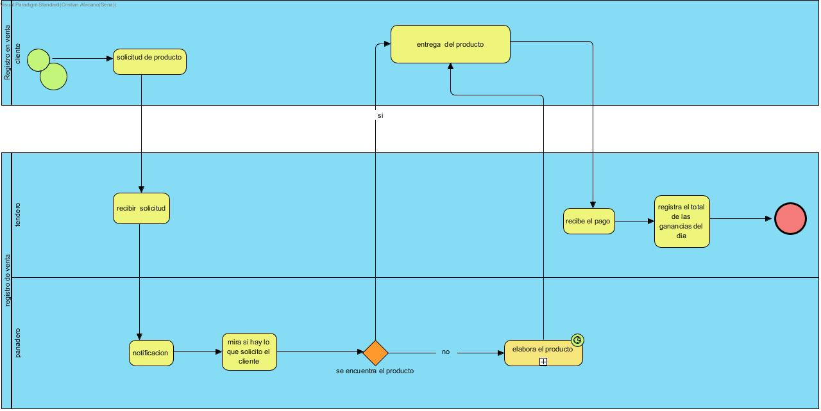

Slide 11
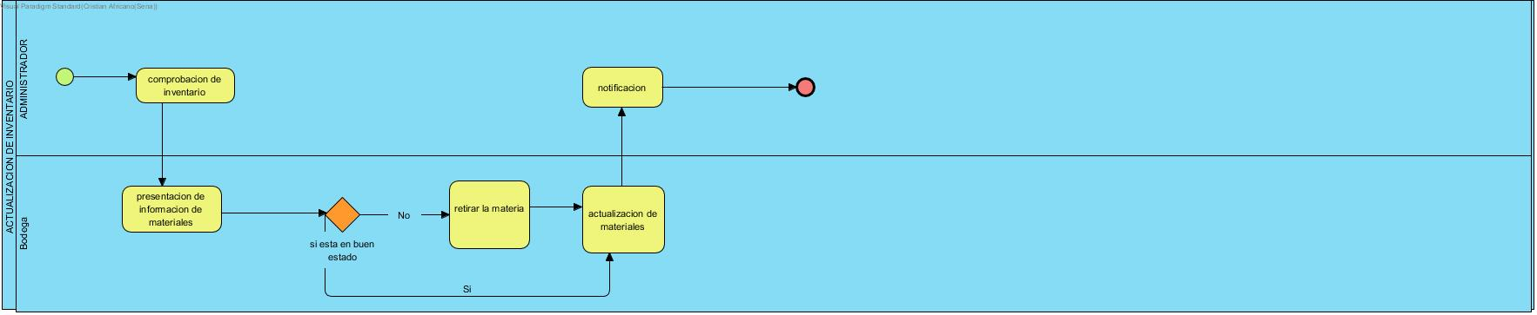

Slide 12
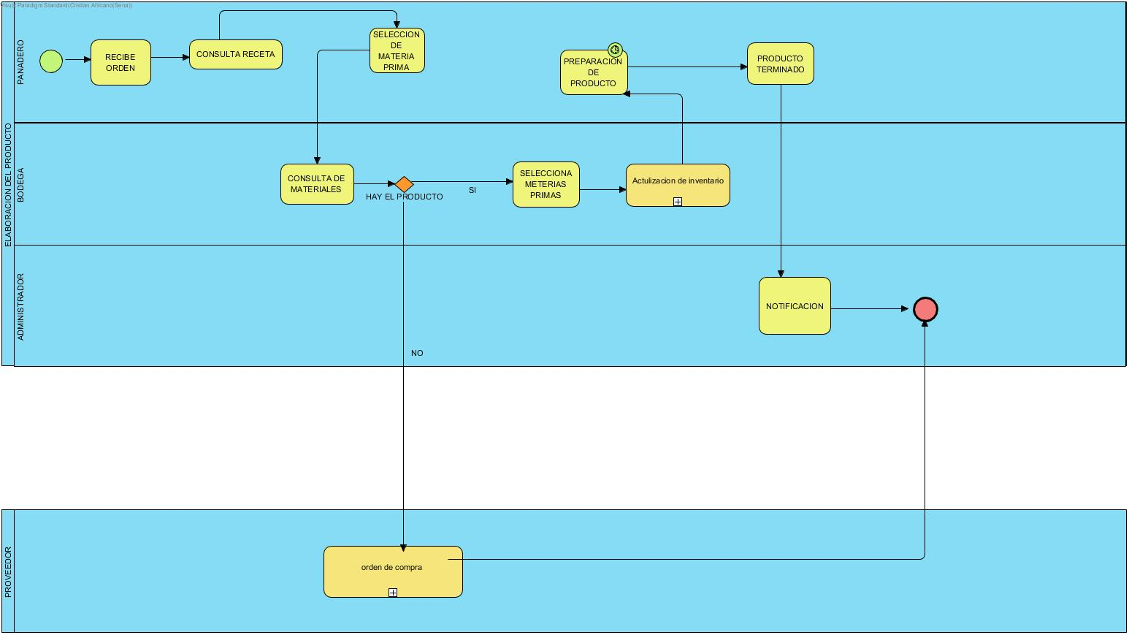

Slide 13
INSTRUMENTOS
DE
RECOLECCION

Slide 14
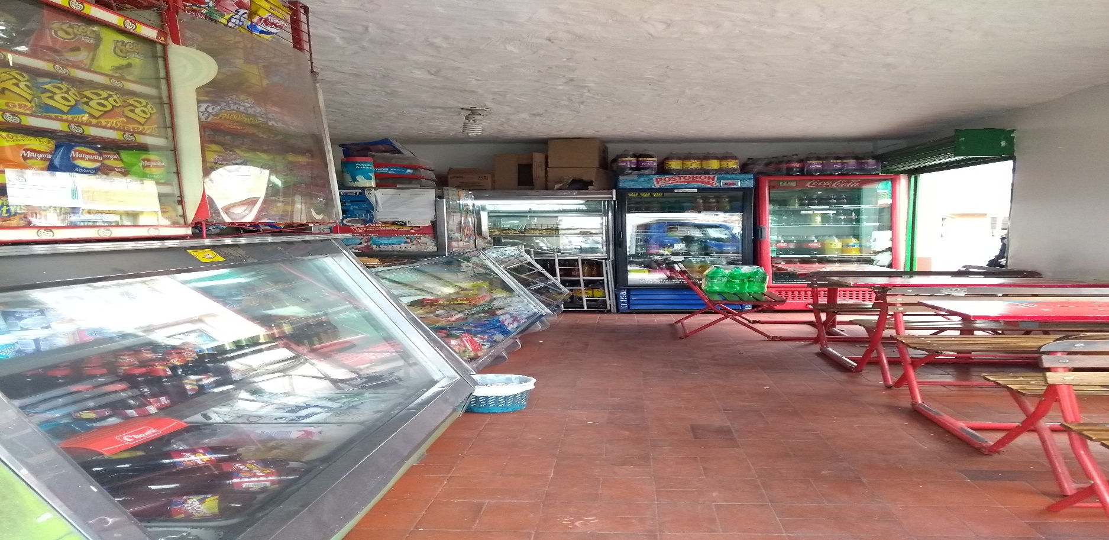
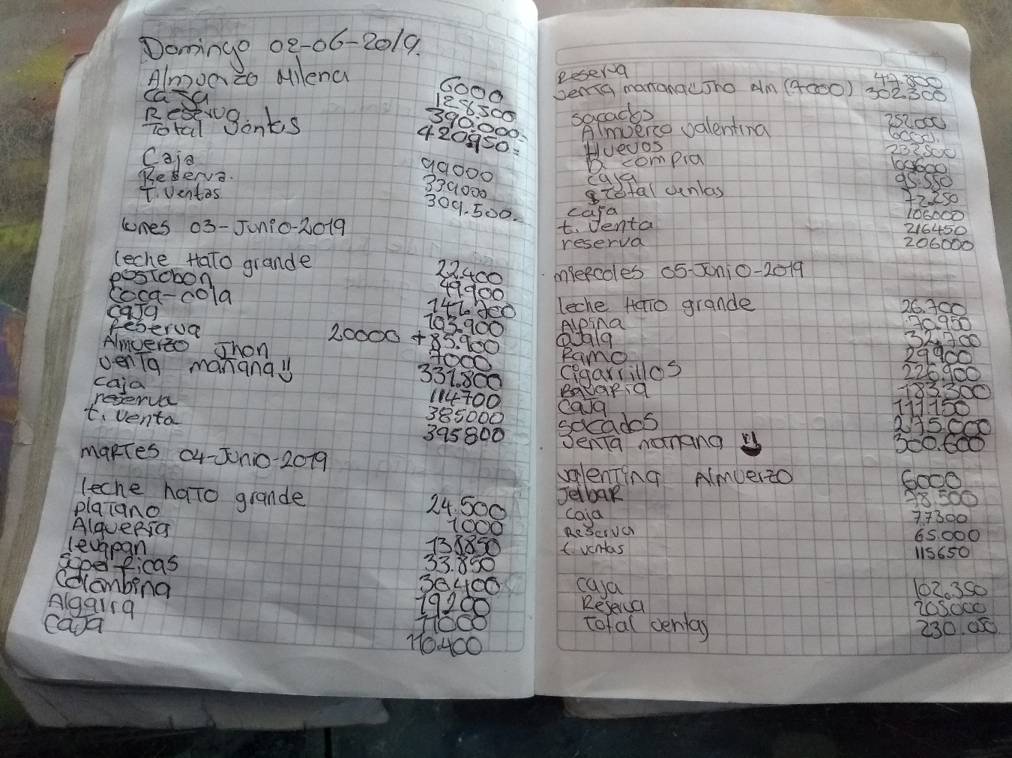
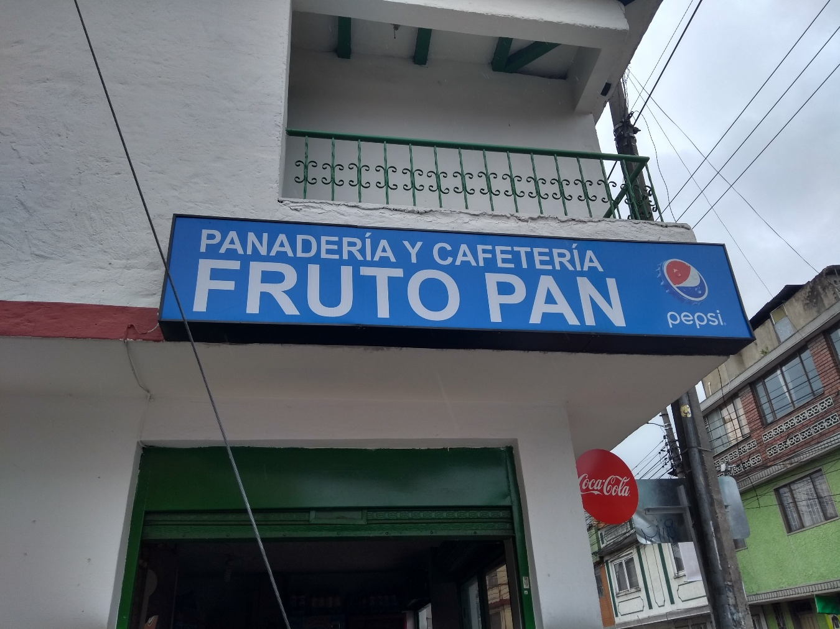

Slide 15
CUESTIONARIO
¿Cómo maneja la información de la organización?
R: En un cuaderno de registro de compras y ventas a diario y un pc con datos de gastos mensuales.
2. ¿Qué utiliza para registrar el inventario?
R: El inventario no se registra. Se tiene una visión de existencias a través de la observación de la estantería y la lectura de las facturas que a diario se reciben.
¿Cómo registra sus gastos y ganancias?
R: Los gastos se registran en el pc al anotar en excel los valores pagados de servicios públicos, arriendo y nómina. Las ganancias no se conocen porque no se lleva inventario, se estiman las ganancias aproximadamente al relacionar compras y pagos del mes con las ventas del mes.
¿Quién es el responsable de la compra?
R: El vendedor de turno de mostrador es la persona que lo hace.
¿Cómo se toman las decisiones respecto a la producción?
R: La producción consiste en elaborar productos que se han vendido y hacer la misma cantidad de rutina a fin de tener producto fresco todos los días.

Slide 16
¿Cómo realiza las compras?
R: Hay dos tipos de compras: en el local y fuera de este. En el local los proveedores le venden a la persona encargada de ventas; y las fuera de este las realizo yo principalmente en la once.
¿Usa herramientas o aplicativos de software para la organización?
R: No. Como ayuda a priori Excel con tablas de datos para fijar precios de venta.
¿Estas satisfecho con las herramientas que usas?
R: Sí. Excel fija los precios según datos de compra.
¿Cuáles aplicaciones usa en la organización?
R: Excel de manera somera

Slide 17
¿Hace el inventario?
R: No. Es tedioso e innecesario porque hay alrededor de 500 productos y eso llevaría mas de un día hacerles conteo.
¿Cómo realiza usted el inventario?
R: El inventario no se hace. Se hace un registro de compras del mes y se compara con meses anteriores para estimar cuál mes se compró más y a que empresa.
¿Qué le gustaría ver implementado en el software?
R: Por ahora nada. El negocio es muy pequeño como para instalar lector de código de barras y tener mas información de los movimientos diarios que se hacen.

Slide 18
¿Cuánto tiempo tarda con su método actual del manejo de información?
R: La información se sube a Excel una vez por semana. Los datos que se digitan en Excel tardo en digitarlos 3 horas aproximadamente cada semana. El modelo que uso para el tratamiento de estos datos son tablas. Al estar todo tabulado el manejo de la información es prácticamente instantáneo porque incluso se usa una tabla dinámica para sacar conclusiones.

Slide 19
REQUISITOS FUNCIONALES

Slide 20
•El sistema deberá permitir el registro de inventario
•El sistema permitirá el registro de compras a proveedores.
•El sistema deberá elaborar reporte de las facturas.
•El sistema deberá generar un reporte del inventario.
•El sistema controlara el acceso y lo permitirá solamente a usuarios autorizados que ingresen con un nombre de usuario y contraseña
•El sistema reportara al administrador cuando ocurra alguno de los siguientes casos: registro de nueva cuenta
•El sistema permitirá consultar el registro de inventario
•El sistema deberá permitir el registro de recetario para la elaboración del producto

Slide 21
REQUISITOS NO FUNCIONALES

Slide 22
La aplicación debe poder utilizarse sin necesidad de un software adicional además de un navegador web.
La aplicación debe poder utilizarse con los navegadores web Chrome, Firefox e Internet Explorer
Debe tener un lenguaje que se ajuste en computadores y celulares

Slide 23
CASOS DE USO FORMATO EXTENDIDO

Slide 24
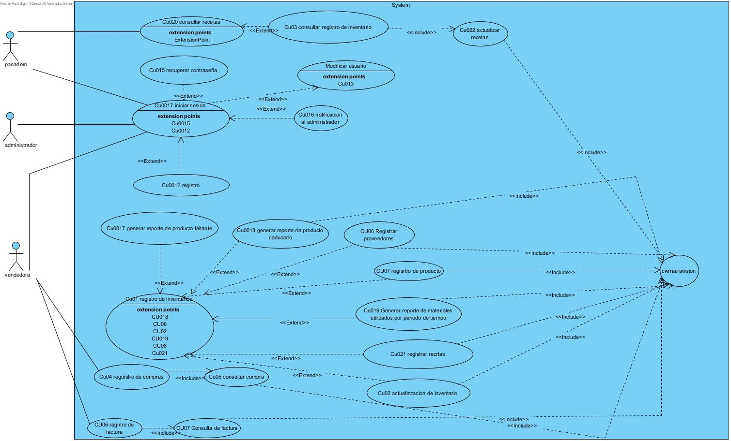

Slide 25
FORMATO EXTENDIDO
CASOS DE USO

